Slide 1
МУНИЦИПАЛЬНОЕ ДОШКОЛЬНОЕ ОБРАЗОВАТЕЛЬНОЕ УЧРЕЖДЕНИЕ ЦЕНТ РАЗВИТИЯ РЕБЕНКА – ДЕТСКИЙ САД № 50 «РУЧЕЁК»
ИНТЕРАКТИВНЫЕ ТЕХНОЛОГИИ
В ТЕАТРАЛИЗОВАННОЙ ДЕЯТЕЛЬНОСТИ
МЛАДШИХ ДОШКОЛЬНИКОВ

Slide 2
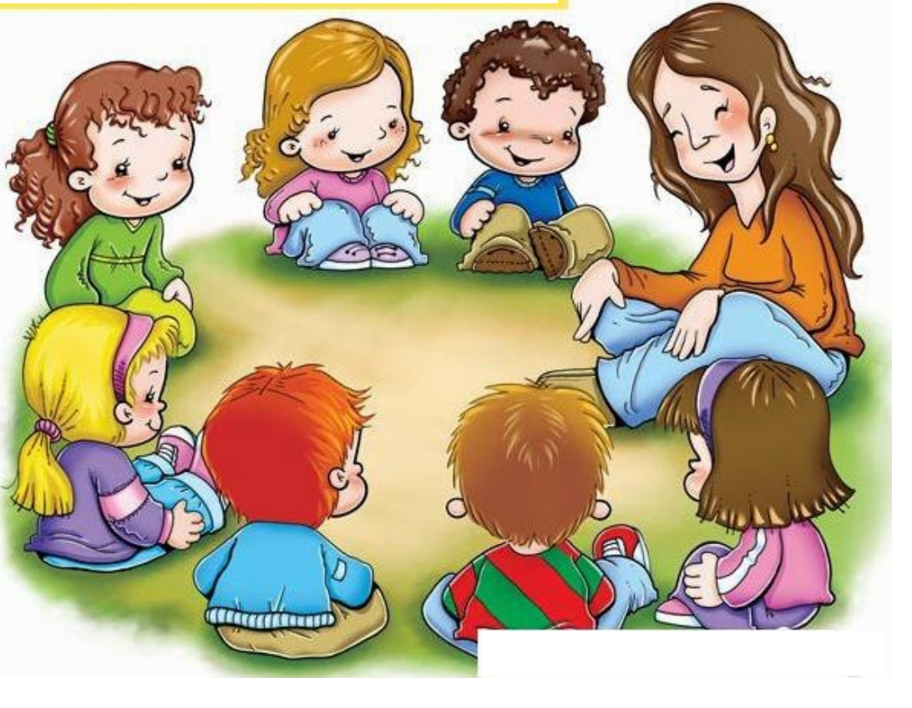
Что такое интерактивная технология обучения? Интерактивность означает способность взаимодействовать или находиться в режиме беседы, диалога. Ведь интерактивное обучение – это диалоговое обучение, построенное на взаимодействии детей с учебным окружением, образовательной средой, друг с другом.

Slide 3
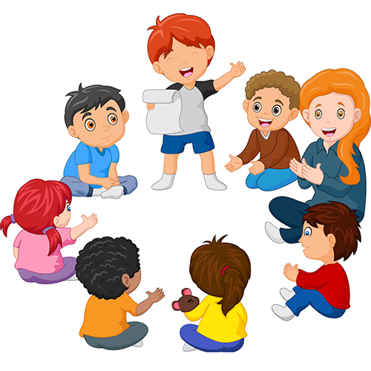
Интерактивная технология направлена на формирование у дошкольников новых качеств и умений: - активизируется индивидуальная интеллектуальная активность каждого дошкольника; - развиваются межличностные отношения, дети учатся преодолевать коммуникативные барьеры в общении(скованность, неуверенность), создаётся ситуация успеха; - формируются условия для саморазвития личности каждого ребёнка.

Slide 4
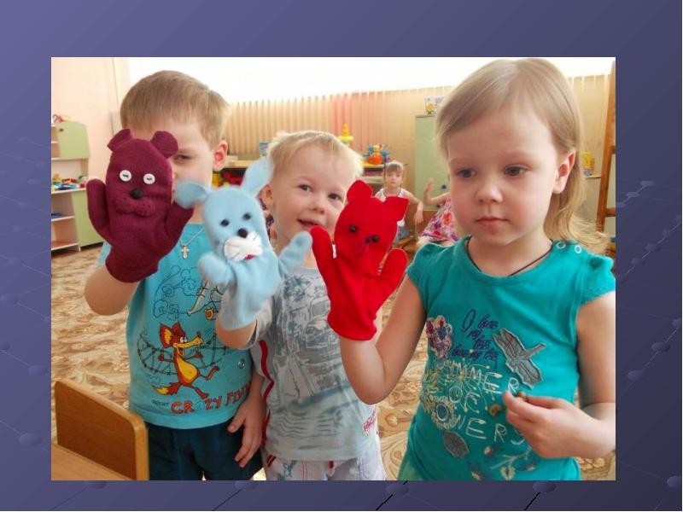
И, конечно, всё это происходит через игру. А самые любимые игры в возрасте 3-4 лет – - это театрализованные игры.

Slide 5
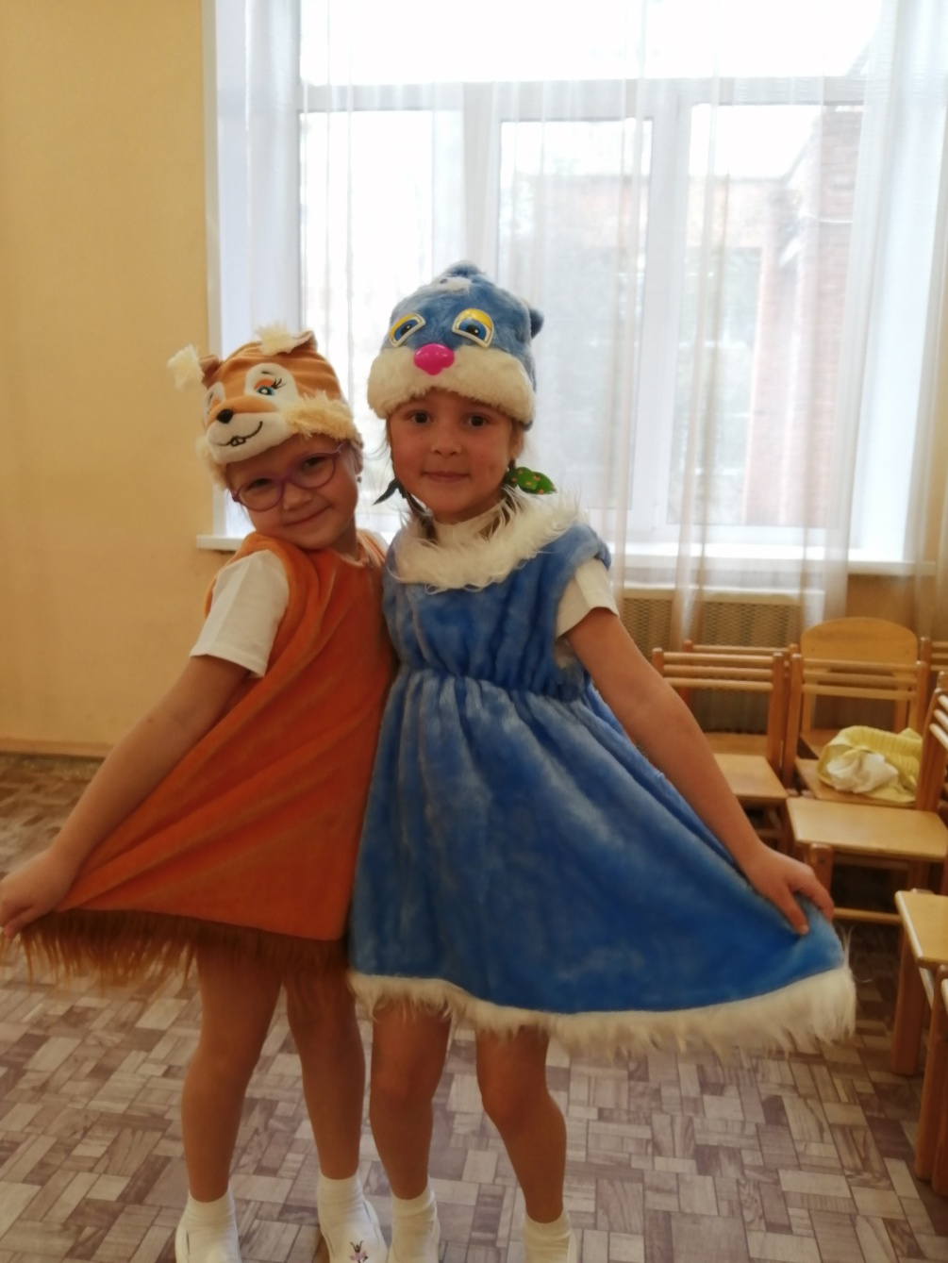
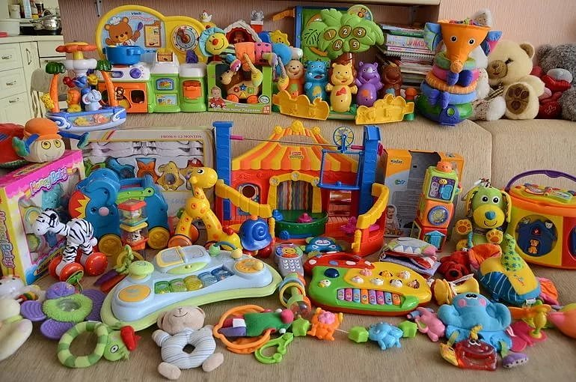
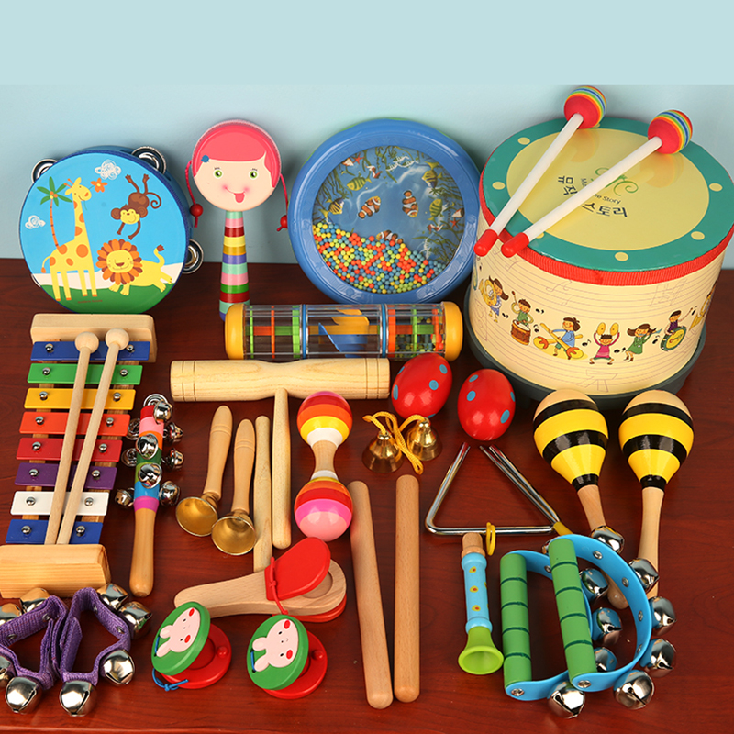
Что же так нравится детям в театрализованной деятельности? - яркие игрушки - музыкальные инструменты - красивые костюмы

Slide 6
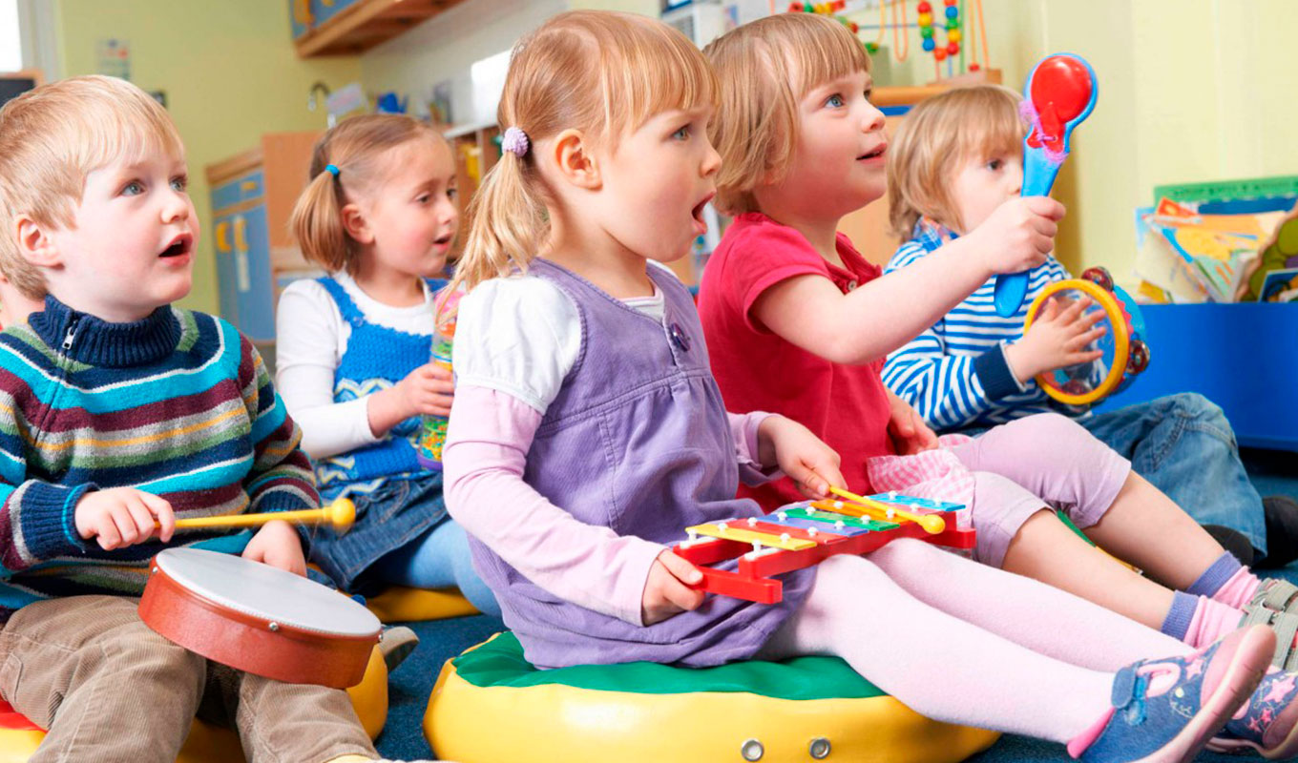
«Театральная деятельность является неисчерпаемым источником развития чувств, переживаний и эмоциональных открытий ребёнка, приобщает его к духовному богатству» Василий Александрович Сухомлинский

Slide 7
Театрализованную деятельность организационно можно использовать во всех режимных процессах: Вот поэтому театрализованная деятельность так привлекательна для педагога
режимные моменты
культурно-досуговый
образовательный

Slide 8
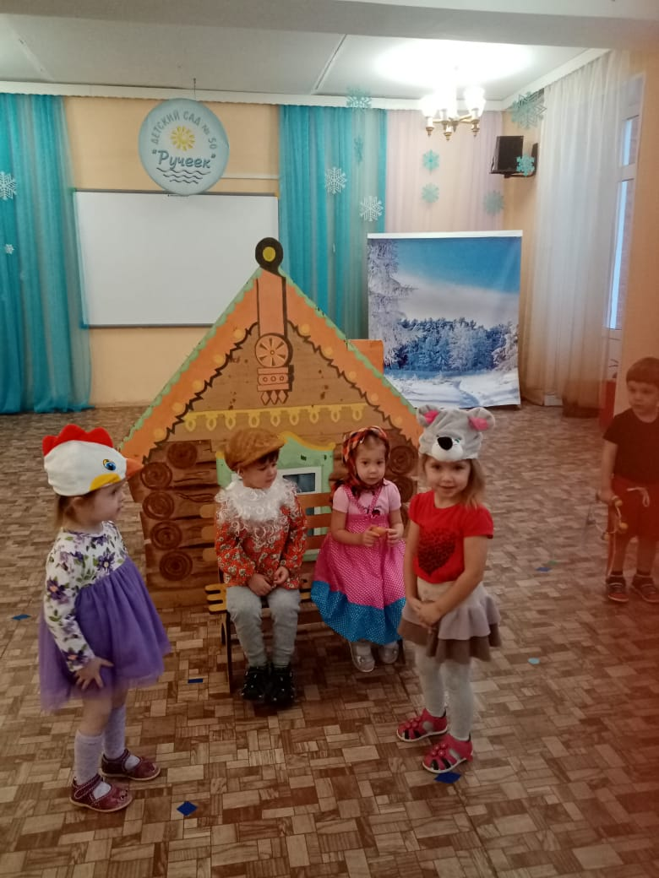
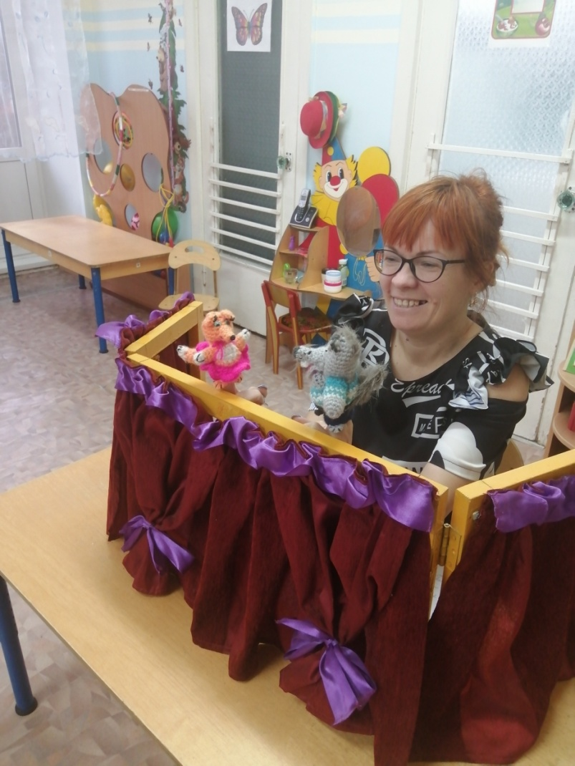
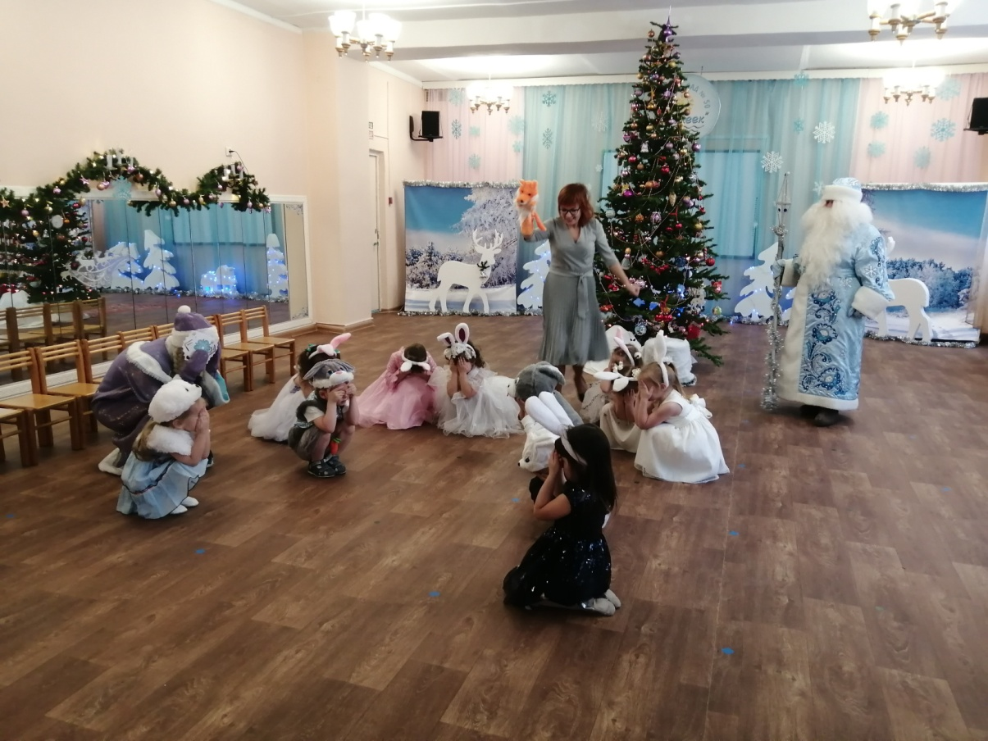
КУЛЬТУРНО – ДОСУГОВАЯ ДЕЯТЕЛЬНОСТЬ: театрализованные представления развлечения праздники

Slide 9
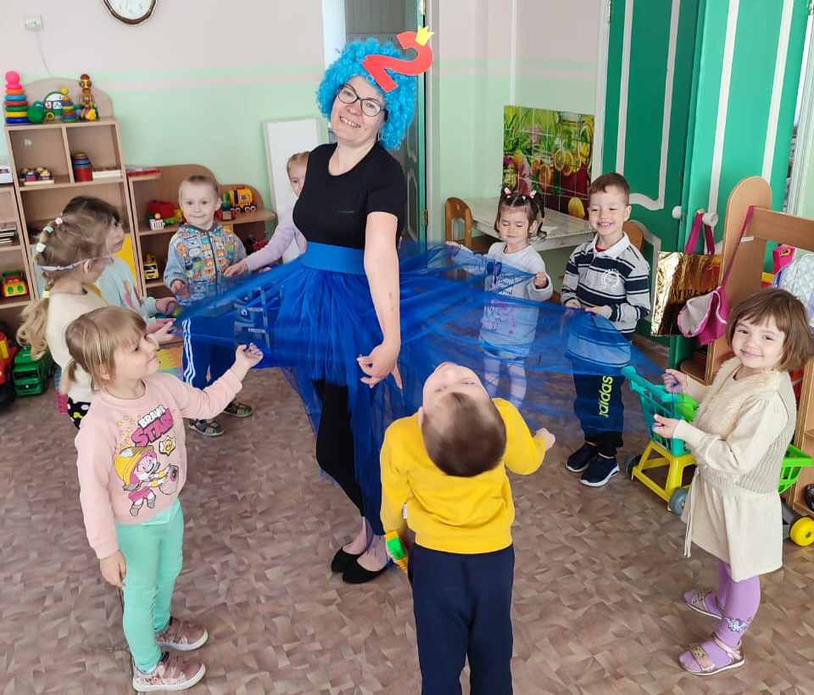
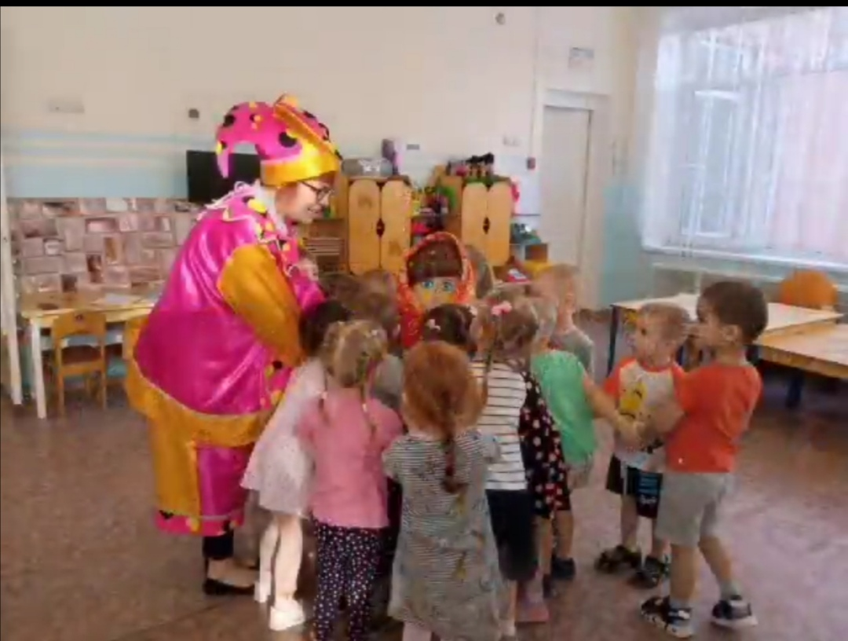
Интерактивные спектакли-игры – это совместная арт-терапевтическая творческая работа педагогов и воспитанников, где взрослый (педагог) для ребёнка (воспитанника) в большей степени выступает в качестве друга, партнера, чем некой высшей властью, контролирующей все процессы.

Slide 10
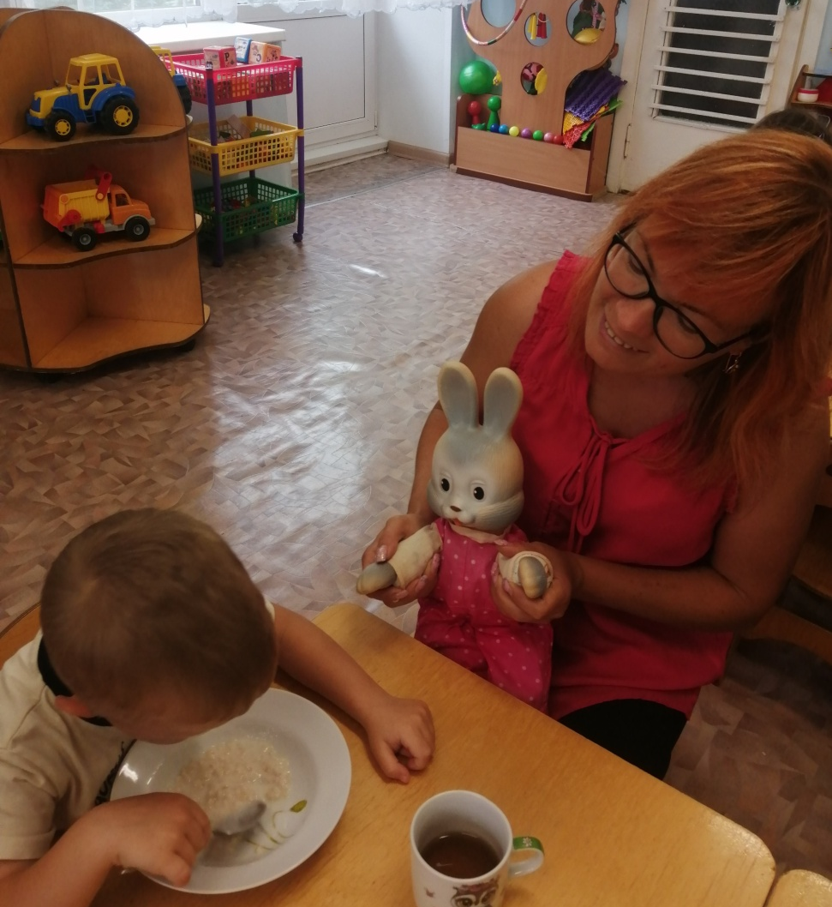
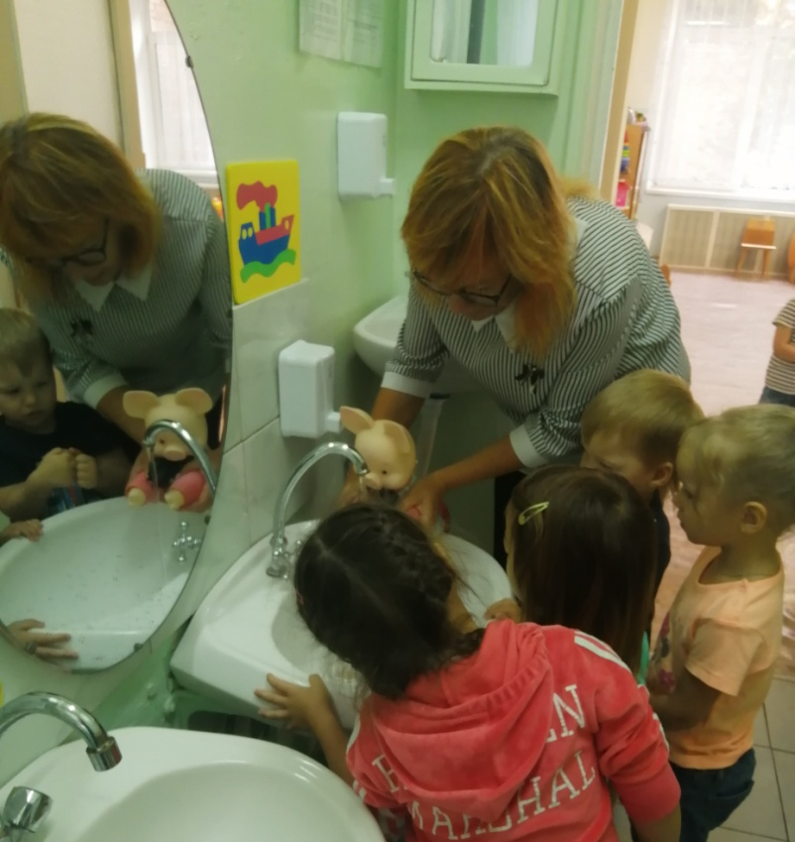
В младшем дошкольном возрасте очень важно, чтобы адаптация ребенка к детскому саду прошла максимально успешно. Здесь и вовсе не обойтись без театрализованной деятельности. Педагог старается включить театрализованную деятельность во все режимные моменты для более легкого и безболезненного прохождения адаптации у малышей

Slide 11
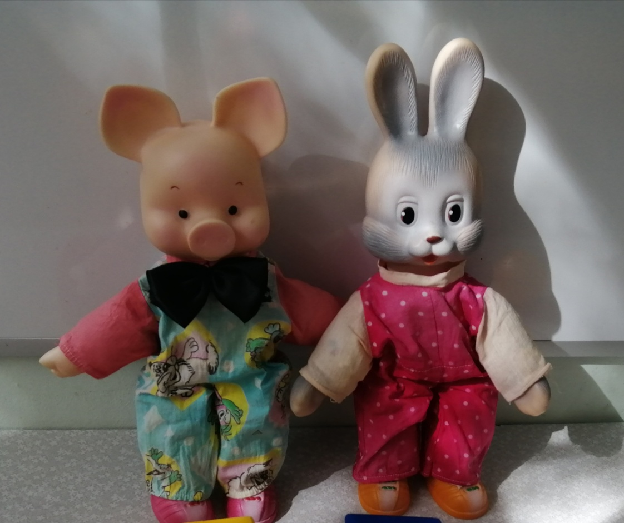
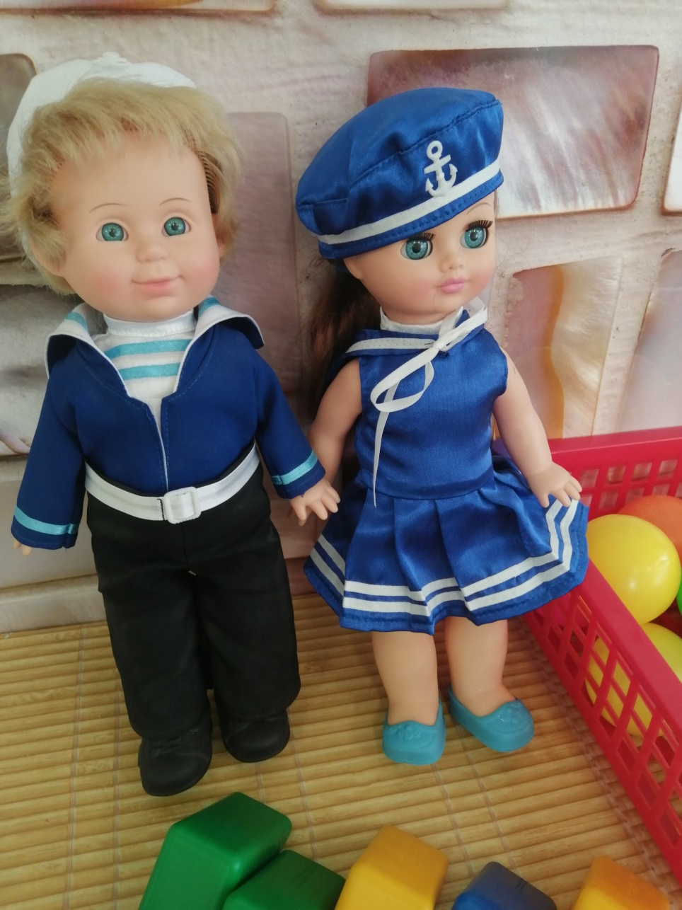
И, конечно, театрализованная деятельность используется в образовательном процессе. Она способствует развитию памяти, внимания и мышления, развивает любопытство и любознательность, выразительность речи.

Slide 12
Внедрение интерактивных технологий в работу с детьми осуществляется постепенно, с учётом возрастных особенностей дошкольников. В работе с детьми младшего дошкольного возраста применяются такие интерактивные технологии, как:
РАБОТА В ПАРАХ
ПРИЁМ «ХОРОВОД»

Slide 13
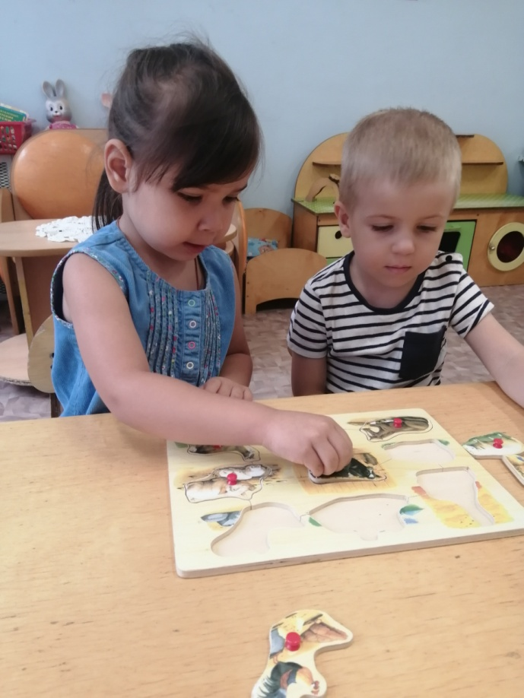
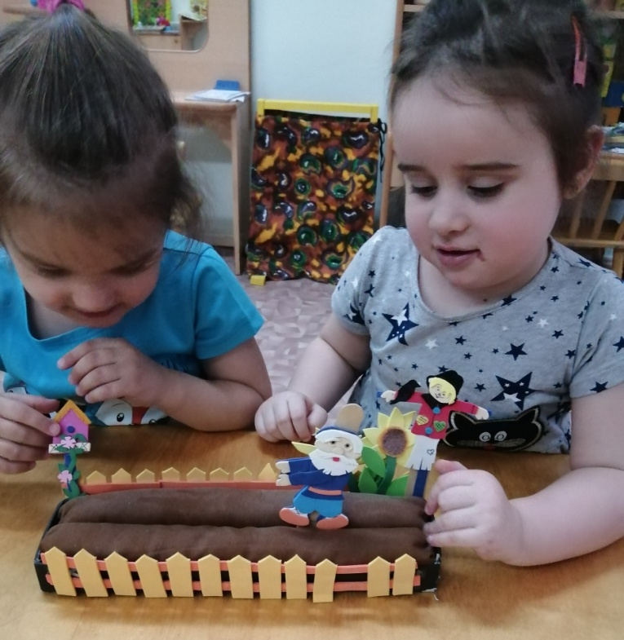
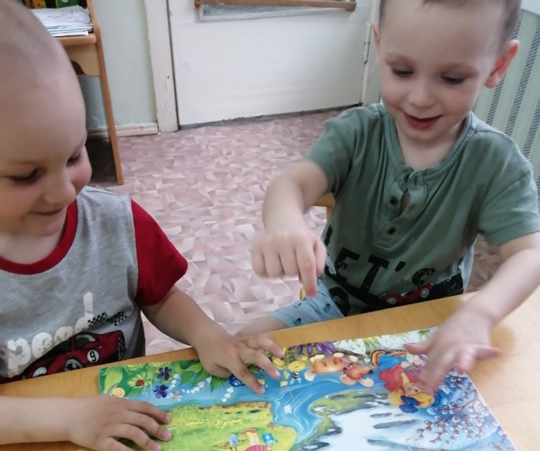
«Работа в парах» Дети учатся взаимодействовать друг с другом, объединяясь в пары по желанию, и выполняют предложенное задание. Работая в паре, дети совершенствуют умение договариваться, последовательно, сообща выполнять работу. Примеры работы в паре: - ознакомление с литературным произведением (рассматривание иллюстрации, рассказывание сказки друг другу); - работа с книгами – пазлами; - работа с книгами – раскрасками; - различные виды театров.

Slide 14
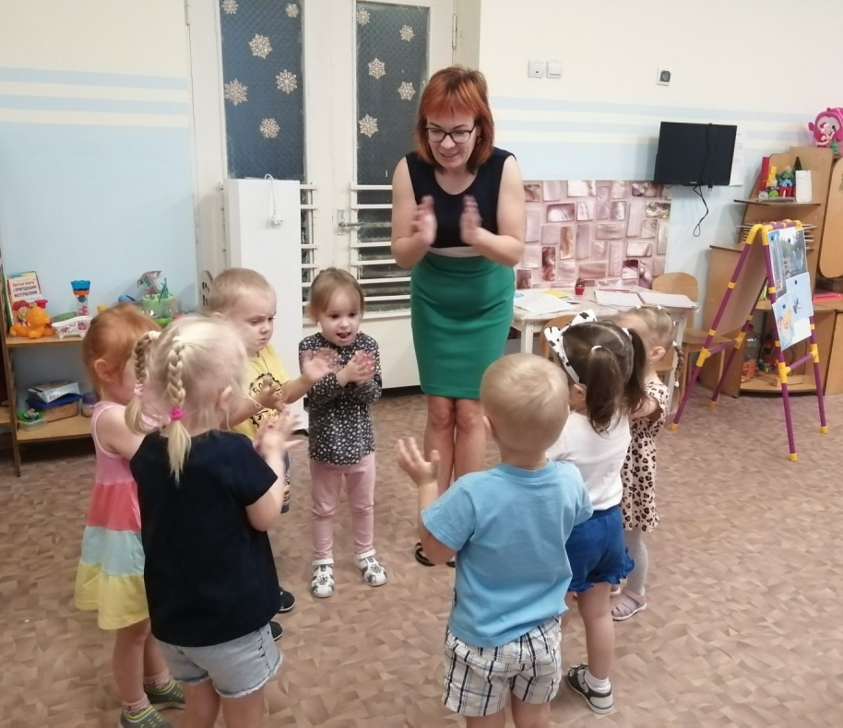
«Хоровод» На начальном этапе взрослый является ведущим, так как дети самостоятельно выполнить задание по очереди не могут. Воспитатель с помощью мяча или другого предмета учит детей выполнять задание по очереди, тем самым воспитывает у них такие качества, как умение выслушивать ответы и не перебивать друг друга. Примеры приёма «Хоровод»: - закрепление изучаемого произведения; - дидактические игры: «Мама и детёныш», «Съедобное - несъедобное», «Назови ласково».

Slide 15
С целью создания условий для детской театрализованной деятельности оформлена развивающая предметно-пространственная среда центра «Дорога в сказку».
БЛОК «КОСТЮМЕРНАЯ»
ТЕАТРАЛЬНЫЙ БЛОК
МУЗЫКАЛЬНЫЙ БЛОК

Slide 16
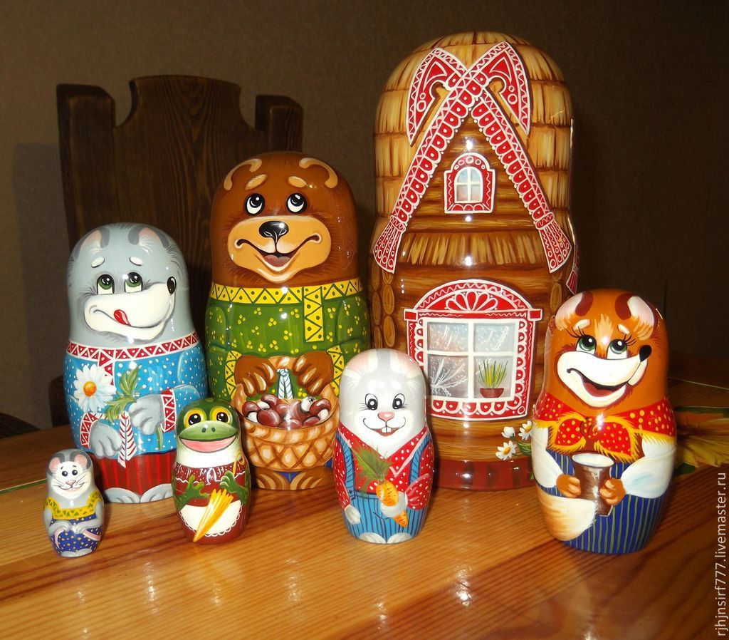
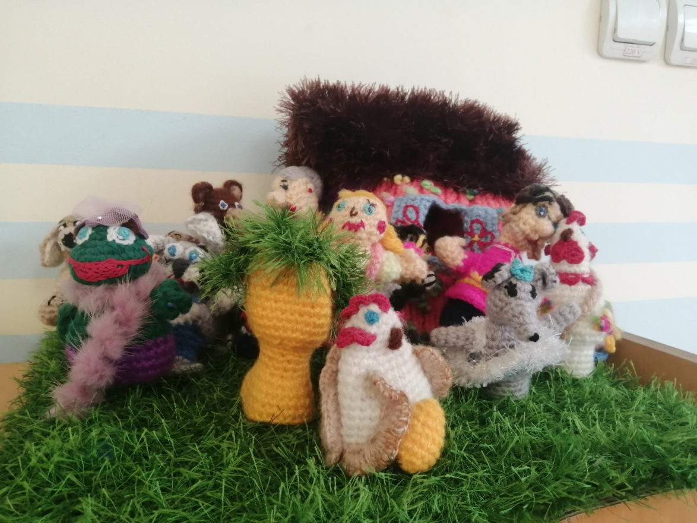
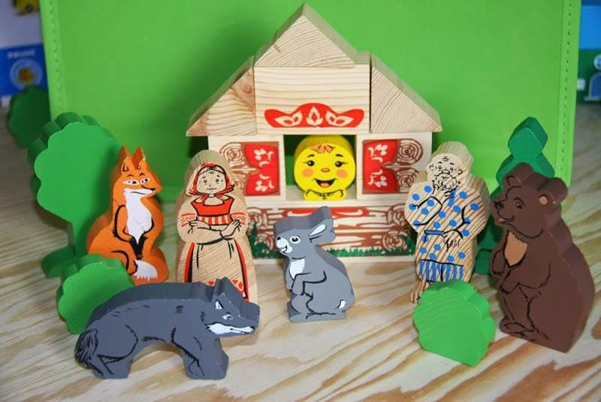
«Театральный блок» В него входят различные виды театров: бибабо, настольный и пальчиковый театр, театр масок, театр на тарелках, матрешки-сказки

Slide 17
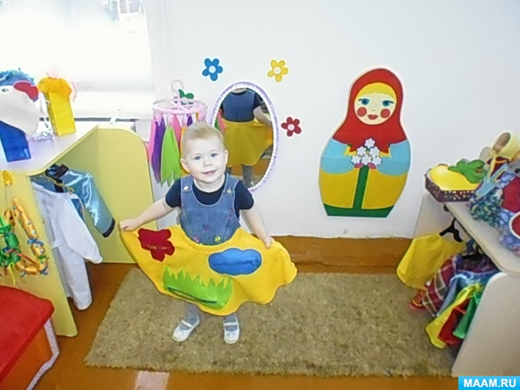
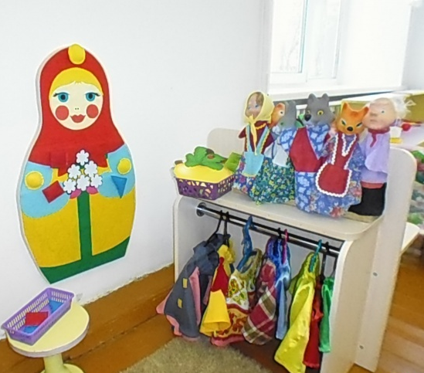
Блок «Костюмерная» - костюмы героев сказок и сюжетно-ролевых игр, туалетный столик с зеркалом, атрибуты для ряженья (шляпки, юбки, бусы, браслеты и др.)

Slide 18
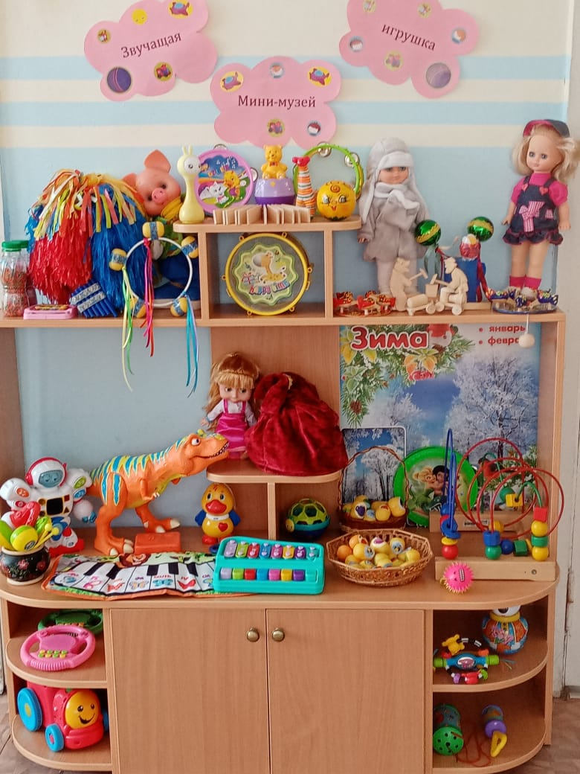
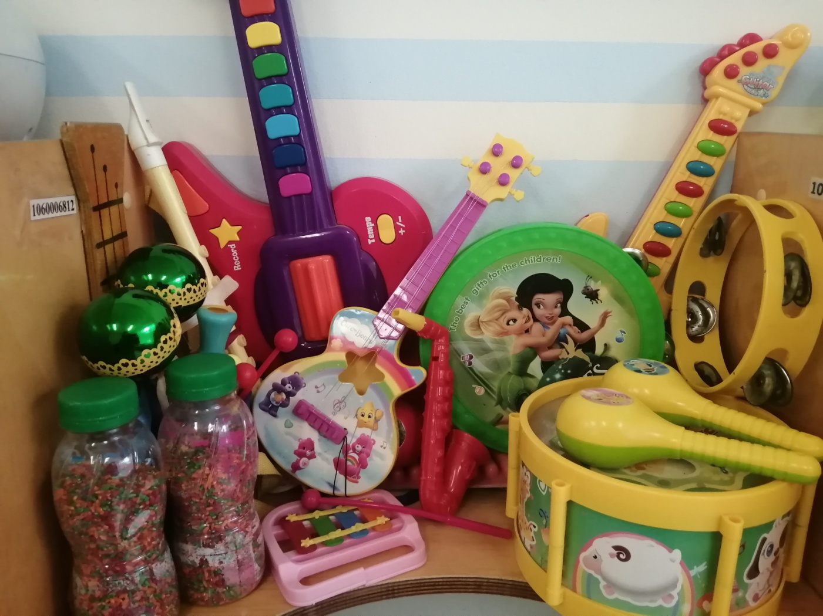
«Музыкальный блок» Мини-музей «Звучащая игрушка»: гитары, барабан, бубны, музыкальные книги, дудки, погремушки, трещотки, музыкальные игрушки и куклы, металлофоны

Slide 19
ЗАКЛЮЧЕНИЕ Таким образом, интерактивные технологии в театрализованной деятельности – несомненно интересное, творческое, перспективное направление. Они позволяют реализовывать потенциал детей младшего дошкольного возраста с учетом их психологических особенностей. Дают возможность обогатить знания и представления детей об окружающем мире, о взаимоотношениях со сверстниками и взрослыми, побуждают детей к активному взаимодействию в системе социальных отношений.

Slide 20
СПАСИБО ЗА ВНИМАНИЕ!

